Slide 1
令和5年度
名古屋市南区倫理法人会
新入会員オリエンテーション

Slide 2
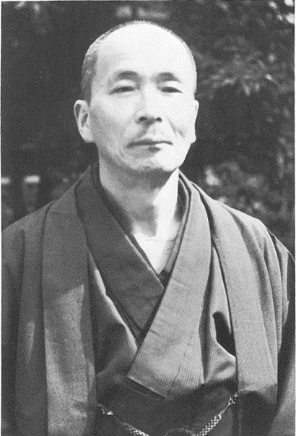
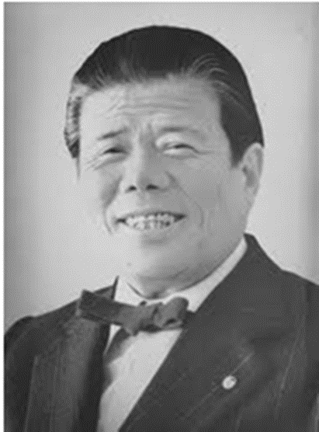
１．倫理研究所って？
□昭和２０年９月３日に、創始者・丸山敏雄先生に
よって設立された、民間の社会教育団体。
「生涯学習活動」としての倫理運動を推進。
法人約6万8千社、個人約20万人。
海外(アメリカ、ブラジル、中国、台湾）にも広がる。
□昭和55年に、千葉で滝口長太郎氏の熱烈な要請に
よって、設立されました。職場は教育の最後の砦。
まずは、経営者の自己革新から。
２．倫理法人会って？
Notes:
・昭和20年には何がありましたか？
→栞2Pに当時の状況が書いてある
・終戦日（8/15）からたった18日で倫理研究所を設立した
→それほど日本がすさんでいた。戦後のすさんだ世の中を良くしたいとの思い

Slide 3
【なぜ経営者に自己革新が必要か？】
出所：『なぜこの会社はモチベーションが高いのか』(商業界)

Slide 4
３．倫理法人会の目的～倫理法人会規程より～
栞 序
第３条（目的）
本会は、実行によって直ちに正しさが証明できる純粋倫理を基底に、経営者の自己革新をはかり、心の経営をめざす人々のネットワークを拡げ、共尊共生の精神に則った健全な繁栄を実現し、地域社会の発展と美しい世界づくりに貢献することを目的とする。
第４条（活動）
本会は、前条の目的を達成するため、以下の活動を行う。
１．倫理経営の普及
２．倫理経営にもとづいた各種セミナー、講演会などの開催
３．富士教育センターでの各種セミナーの受講推進
４．その他目的を達成するために必要な活動

Slide 5
【倫理法人会活動指針】
１．倫理の学習と実践の場を提供し、よりよい生活習慣とゆたかな人間性を
そなえたリーダーを養成する。
２．深く家族を愛し、篤く祖先を敬い、なごやかでゆるぎない家庭を築く人を
育てる。
３．「明朗」「愛和」「喜働」の実践により、躍動する職場づくりを推進する。
４．愛と敬と感謝の経営をめざす会員の輪を拡げ、各種の活動をとおして
地域社会の発展に寄与する。
５．自然を畏敬・親愛し、「地球人」たる自覚を深め、環境の保全と美化に
貢献する。
【倫理法人会会員心得】
１．朗らかに働き、喜びの人生を創造します。
２．約束を守り、信頼の輪をひろげます。
３．人を愛して争わず、互いの繁栄をねがいます。

Slide 6

【倫理法人会のマーク・ピンバッジ】
明朗
栞 P8-9
純情（すなお）
倫理法人会行事に
参加する時は必ず
バッジを着用
愛和
喜働

Slide 7
“倫理経営”とは、“純粋倫理”に基づいた経営
□倫理：二人以上の者が集まって仲良く暮らしていく筋道。
ヒトが人として成長し、他者と共に「よく生きる」
ために則るべき道。
□純粋倫理：実行によって直ちに正しさが証明できる生活のすじみち
□絶対倫理：いつでもどこでも誰が行っても必ずあてはまる。
いつまでも変わらず、あらゆる文化の基となる、
皆が幸せになれる道。
□実験倫理：やってみれば正しいかどうかすぐわかる。
□倫理経営：倫理に基づいた経営。行為する人間の心の
ありようを重視する“心の経営”
栞 序
栞 P6
栞 P7

Slide 8
経営者・経営幹部が
倫理経営を実践して
徳を積み（徳福一致）
人間力が高まると
会社や事業が
健全に繁栄していく

Slide 9
４．倫理法人会に入ると・・・
①全国700以上の会場どこへ行ってもＯＫ！
②『職場の教養』が３０冊贈呈！
③各種セミナー・研修に参加できる！
(モーニングセミナー・経営者のつどい・ＤＶＤ勉強会
「倫理経営」基礎講座・講演会・ゼミナール・実践塾など)
④倫理指導が受けられる！
⑤会社の朝礼指導もしてもらえる！

Slide 10
５．モーニングセミナー
『経営者モーニングセミナー』は、自らが自己革新を図り、
企業と家庭の健全な繁栄と地域社会の発展、ひいては日本創生
に貢献するリーダーを育成するために
□純粋倫理の学習・実践の場
□朝型の生活習慣を体得する場
□異業種交流・情報交換の場
として、週１回(名古屋市南区倫理法人会は原則毎週金曜日)、
経営者及びそれに準ずる人を対象に行います。

Slide 11
【プログラム】
時間 | プログラム
５:００～ | 会場設営開始
５:３０～ | はじめの会
５:３５～ | 開場ならびに予行練習
５:５０～ | モーニングセミナーリハーサル
６:００～ | 朝礼
６:２５～ | 着座
６:３０～ | モーニングセミナー
７:４０～ | シェア会
７:５５～ | 朝食会
８:２０～ | 片付け
８:３０ | 完全撤収

Slide 12

【モーニングセミナーの意義】
（１）入室時の礼儀作法
マニュアルに沿った運営
時を守り
場を清め
礼を正す
120％の力を
出しましょう！
礼を(相手に)合わせる

Slide 13
（２）開始2分前の超静寂
腹式呼吸・精神統一・準備力・姿勢作り
物音立てないで!!
《開始二分前の心得》 ※軽く目を閉じます
わが命のもとである両親に思いを馳せましょう
両親を通して先祖に感謝し、
自分に最も身近な人々の幸福を願い
その思いを静かに、そして深く・・・
自分の些細なしぐさでの物音が皆の想いを妨げ
静寂さを乱さぬよう心掛けましょう。
Notes:
斉唱の際には行動旗を見る 以前はもっとスローテンポだった。「夢果てしなく」由紀さおり

Slide 14
（３）夢かぎりなく・夢はてしなく斉唱
明朗の実践！
□奇数月：夢はてしなく
□偶数月：夢かぎりなく
※開始前にかかっているのは
「日本創生の詩」
（４）椅子は机の下に
立つ時は、椅子を両手でしまいましょう！
机に椅子をしっかりとくっつけましょう！
Notes:
斉唱の際には行動旗を見る 以前はもっとスローテンポだった。「夢果てしなく」由紀さおり

Slide 15
（５）「万人幸福の栞」輪読
自発的に読むことにより、積極心を養う
□経営者は積極性が大事！恥ずかしがらないで！
□栞の持ち方注意！腰骨を立てましょう！
□リーダーが区切りで「ハイ！」と言ったあと、出席者
が「ハイ！」と返事をし、交替して読みます。
□複数の人が同時に返事をした場合は、心を合わ
せて一緒に読みましょう。
□読み間違えた際は、リーダーが指摘しますので、
「ハイ！」と素直に受け止めて読み直しましょう。
(読み間違いをしていない人も)
Notes:
斉唱の際には行動旗を見る 以前はもっとスローテンポだった。「夢果てしなく」由紀さおり

Slide 16
（６）拍手は、早く、細かく、強く
掌にはツボがいっぱい！刺激して元気に！
拍手で送り出し、拍手で迎えてください(講話も)
（７）会員スピーチ
報告できる実践を積み重ねていきましょう！
□純粋倫理の実践と体験(経緯や経過など)
□個人的な実践(将来の夢、希望、生活信条、健康法など)
□家庭内の実践(家庭の美点発見、父母との思い出など)
□会社内の実践(経営理念、社風、社員教育、自社での取り組みなど)
Notes:
斉唱の際には行動旗を見る 以前はもっとスローテンポだった。「夢果てしなく」由紀さおり

Slide 17
（８）講話
聴く姿勢の習得。何か持って帰るぞ～！
あなたが聴いて欲しいように聴く！
うんうんうん！そうそうそう！メモメモメモ！
積極的な姿勢で、真剣に楽しく聴きましょう！
Notes:
斉唱の際には行動旗を見る 以前はもっとスローテンポだった。「夢果てしなく」由紀さおり

Slide 18
（９）シェア会・朝食会
シェア会、朝食会はＭＳの一環であり、
講師への質疑応答や
会員同士の感想を披露しあうことで、
倫理経営に対する一層の理解を深め合う。
さらに、
参加者の倫理法人会活動への
参画意識を強くし、連帯感を高める場
ぜひ、朝食会まで参加しましょう！
Notes:
斉唱の際には行動旗を見る 以前はもっとスローテンポだった。「夢果てしなく」由紀さおり

Slide 19
（１０）その他
□行事開催・対応方針
□緊急事態宣言 ：リモート型 ※ＭＳ、役員会のみ実施
□まん延防止措置：集合＆リモート併用型
※講演会中止、経営者の集い・基礎研修リモート講師なし
□それ以外 ：集合型(リモート配信)

Slide 20
名古屋市南区倫理法人会
活動方針

Slide 21
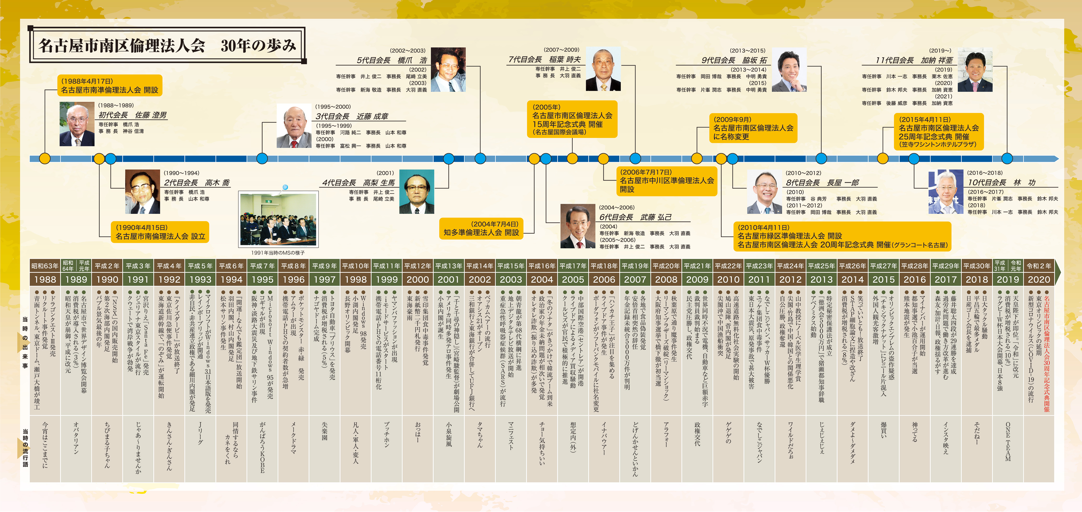
【名古屋市南区倫理法人会の歴史】
https://www.youtube.com/watch?app=desktop&v=kQzLDLQb2lQ&feature=youtu.be

Slide 22
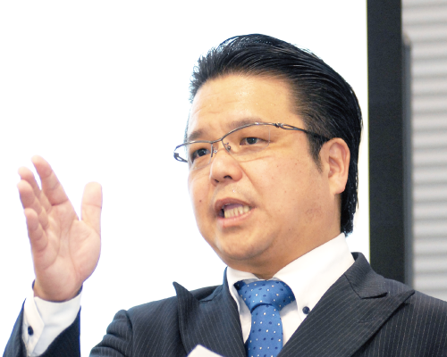
【令和5年度 スローガン】
い き い き
“活喜生輝”と
倫理経営を
実践する
大家族！
名古屋市南区倫理法人会
12代目会長 亀井 英孝

Slide 23
【令和5年度ミッション】
真の”日本創生”と
真の“拡充”を実現する
単会運営のスタンダードを創る！
～南区から愛知へ
そして日本へ！～
※日本創生：国家・民族の健全なる幸福の増進（丸山竹秋・前理事長）

Slide 24
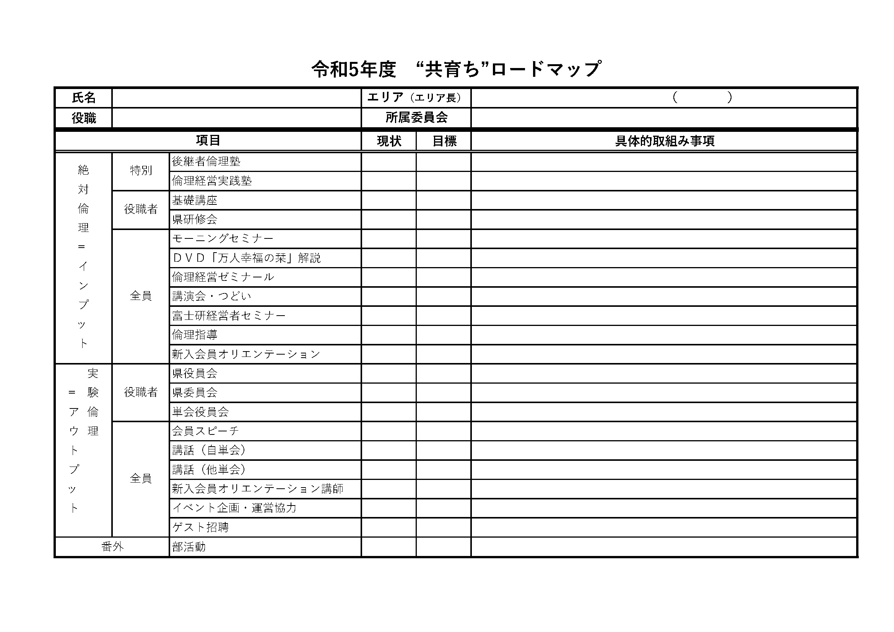
【共育ちロードマップ】

Slide 25
【活動方針】
金賞：純粋倫理経営で大成功！
・・・“儲かる”会社つくり
銀賞：純粋倫理経営の実践大好き！
・・・“共育ち”の仕組みつくり
銅賞：みんなと一緒が楽しい！
・・・大家族として“支え合う”体制づくり

Slide 26
【倫理法人会組織図】

Slide 27
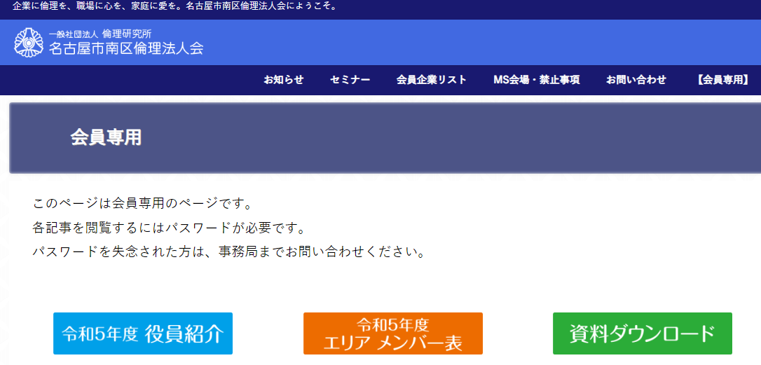
【組織図】 https://www.nm-rinri.net/
【伝助入力(PW)・自分エリアを確認】

Slide 28
【用語説明】
●みなみーず：
名古屋市南区倫理法人会の女性会員で構成されています。
女性委員会とは別の組織です。月初に誕生日を祝ってくれます。
●家プロ：
「家族になろうよプロジェクト」の略。
大家族をさらに大きくしようと亀井会長が設立。
他の単会には存在しないので注意。

